Slide 1

ケータイキット for Smarty のご紹介
2007年９月１日
アイデアマンズ株式会社

Slide 2


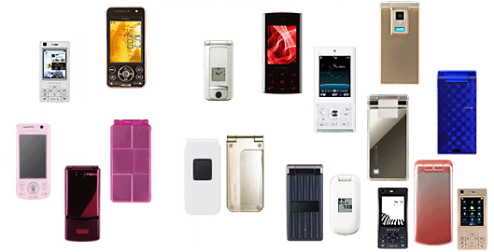

モバイルサイト開発の問題点
携帯ブラウザに関する知識が必要
  キャリアによる仕様の違い
  新旧機種での仕様の違い
  携帯固有の制限事項
メンテナンスが大変
  多機種での実機テスト・旧機種でのテスト
  新機種が出るたびに動作検証？？？
プログラマのモチベーションがあがらない
  「プラットフォームの問題に振り回されるのは御免！」
  「そもそも自分が携帯をあまり使わない」

Slide 3
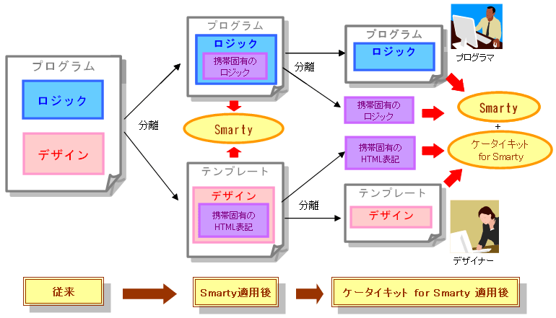
ケータイキット for Smarty 概要
ケータイキット for Smarty って何？
  モバイルサイトを作るための様々な機能を提供するSmartyプラグインです。
  内部に携帯端末データベースを持ち、コンテンツを半自動的に変換します。
ケータイキットを導入するメリット
  開発者を携帯固有の問題から解放します
  機種別・キャリア別の分岐文を大幅に削減します
  内蔵DBの更新のみで新機種に即対応できます。

Slide 4
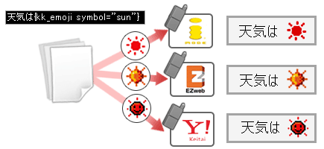
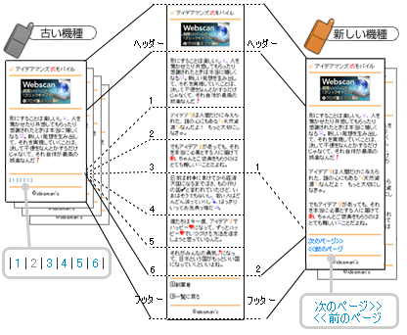
機能概要 （１）
絵文字の変換
  独自の表記方法に従って、テンプレートを記載すると、アクセスしたキャリアに応じて、iモード用の絵文字を各キャリアの絵文字に自動変換します。モバイル端末以外でアクセスしたときは、絵文字画像に変換されます
自動ページ分割
  同じコンテンツでも、新しい端末ではひとつの長いページとして、古い端末では複数のページとして、その端末のキャッシュサイズに基づき自動的にページ分割をします。

Slide 5
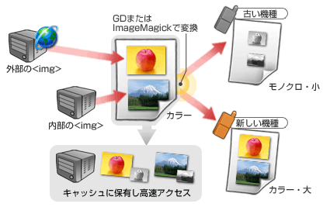
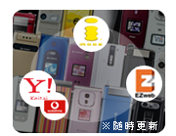
機能概要 （２）
文字コードの変換とカタカナの半角変換
  文字コードとカタカナを自動的に変換します。
画像の最適変換
  アクセスした端末の液晶の解像度、色数、対応フォーマットに基づき、オリジナルの画像を最適な形式に自動変換します。
機種情報データを内蔵
  504種類の機種データ（2007/8/21現在）
  設定画面から簡単アップデート
  月1～2回更新
504
機種（※）

Slide 6
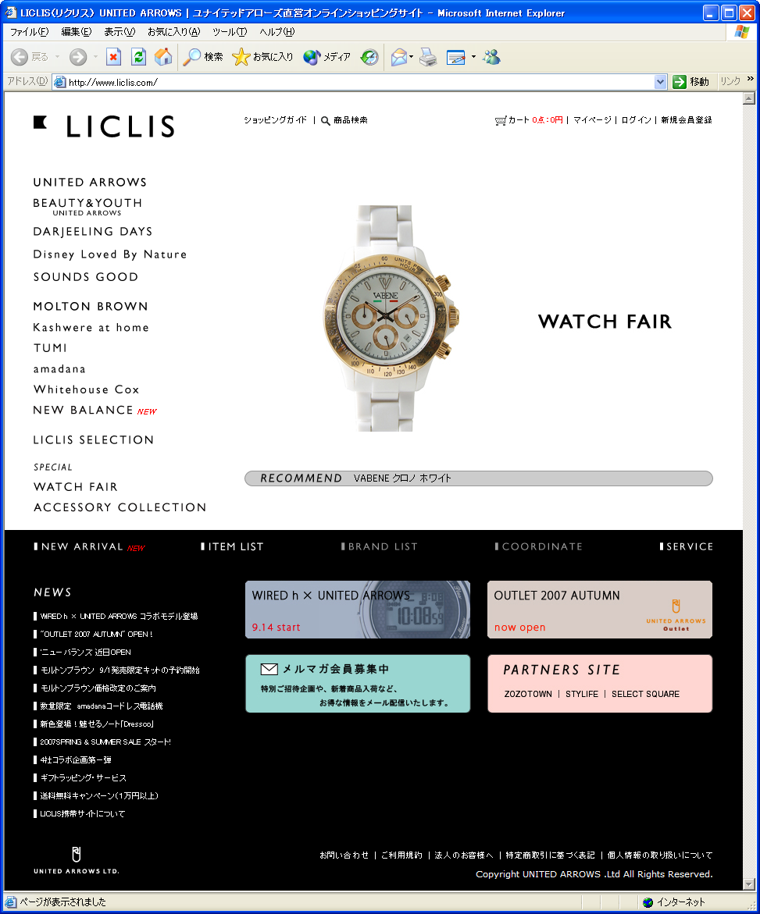
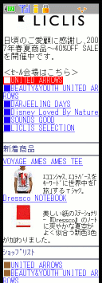

導入実績
LICLIS - ユナイテッドアローズ様
  株式会社ユナイテッドアローズ様のオンラインショッピングサイトです。
https://www.liclis.com/

Slide 7
価格
ケータイキット for Smarty パーソナル 無料！
ケータイキット for Smarty ビジネス
  初期費用 126,000 円
  月額費用 12,600 円
導入支援サービス 個別お見積り

Slide 8
今後の機能拡張予定
携帯からのメール投稿機能
  携帯から絵文字入り、添付画像つきで送られたメールを解釈し、プログラムで扱いやすい形式に変換します。
不正なHTMLの発見・アドバイス機能
  携帯では正常に表示できないようなHTMLが書かれた場合に、それらを検出しログを出力して製作者に修正を促します。
画像の著作権保護機能
  携帯電話の転送制限機能を使い、簡単に画像の著作権保護を行います。

Slide 9
ご清聴ありがとうございました

Slide 10
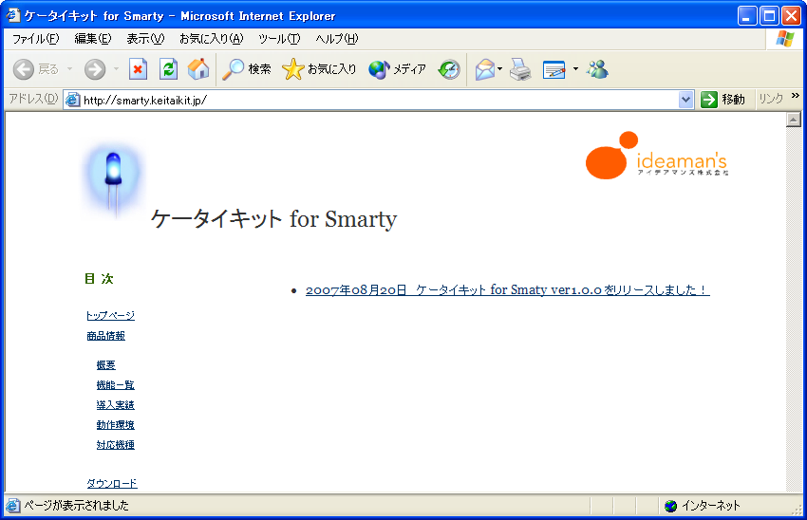
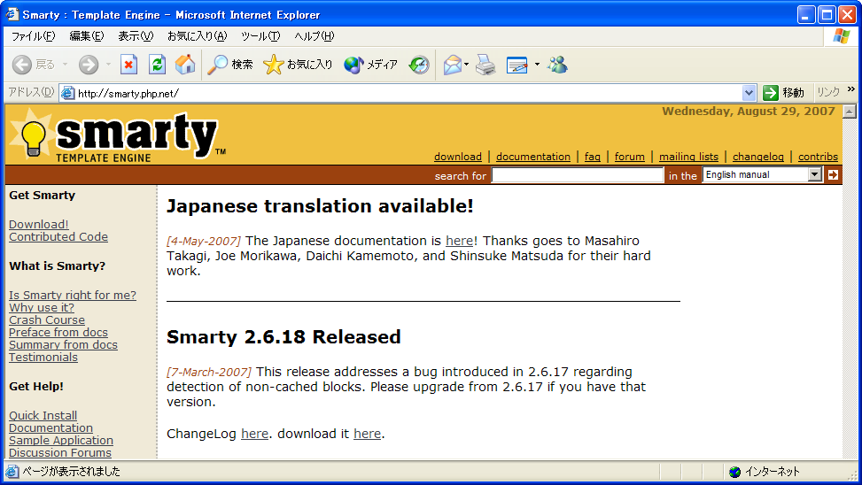
補足：サイト
ケータイキット for Smarty
http://smarty.keitaikit.jp/
Smarty
http://smarty.php.net/

Slide 11
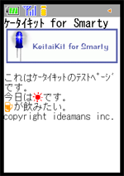
補足：基本的な実装方法
PHP側の実装
テンプレート側の実装
HTMLソース（ドコモの場合）
<?php
require_once('Smarty.class.php');
require_once('KeitaiKit.php');
// smartyインスタンスの作成
$smarty = new Smarty();
$smarty->template_dir = '../templates';
$smarty->compile_dir = '../templates_c';
// アクセス端末の判別
$info = KeitaiKit::getUserAgentInfo( $_SERVER[ HTTP_USER_AGENT] );
if( $info['carrier'] !== NULL ){ // PCからのアクセスでない場合
// ケータイキットインスタンスの作成
$keitaikit = new KeitaiKit();
// Smartyとケータイキットを関連づける
$smarty->register_object(KEITAIKIT_OBJECT_NAME, $keitaikit);
$smarty->plugins_dir[] = KEITAIKIT_PLUGIN_DIR;
$smarty->autoload_filters['pre'][] = KEITAIKIT_PRE_FILTER;
$smarty->autoload_filters['post'][] = KEITAIKIT_POST_FILTER;
$smarty->autoload_filters['output'][] = KEITAIKIT_OUTPUT_FILTER;
// テンプレート内でケータイキット関数を使う場合はアサインする
$smarty->assign('keitaikit', $keitaikit);
$smarty->display('sample_mobile.tpl');
}else{ // PCからのアクセスの場合
$smarty->display('sample_pc.tpl');
}
?>
<html>
<head>
<title>ケータイキット for Smarty</title>
</head>
<body>
<h1>ケータイキット for Smarty</h1>
<img src="image/logo.jpg" />
これはケータイキットのテストページです。<br/>
今日は{kk_emoji symbol="sun"}です。<br/>
{kk_emoji symbol="beer"}が飲みたい。<br/>
copyright ideamans inc.
</body>
</html>
<html>
<head>
<title>ｹｰﾀｲｷｯﾄ for Smarty</title>
</head>
<body>
<h1>ｹｰﾀｲｷｯﾄ for Smarty</h1>
<img src="/kkimage.php?kk_image=4cc..3d9&kk_size=4277"/>
これはｹｰﾀｲｷｯﾄのﾃｽﾄﾍﾟｰｼﾞです｡<br/>
今日は&#63647;です｡<br/>
&#63699;が飲みたい｡<br/>
copyright ideamans inc.
</body>
</html>
実行結果

Slide 12
補足：動作環境
動作環境
  Smarty 2.6以上
  PHP 4.4.0以上、PHP 5.x.x 系
  PEAR::HTTP_Client
  PHPのGD画像関数またはImageMagick

